Slide 1



“大数据融合应用”系列公益直播讲座，2020, 4月8日
大数据近似计算
马 帅

Slide 2




国家重点基础研究发展计划
网络信息空间大数据计算的基础研究(2014-2018)
Chief Scientist: Prof. Jinpeng Huai.
8 institutes involved
Focus on “computing theory and practice on Big Data”
http://cnbigdata.org/

Slide 3


北京市大数据科学与脑机智能创新中心
2015年，北京市首批北京高校高精尖创新中心
引领未来数据科学与计算智能的研究与应用方向
加速计算科学、数据科学与脑科学的交叉研究
促进高效智能的下一代计算与数据分析技术创新
通过以数据为中心的智能机器、系统及应用改变未来
Notes:
认定了13个

Slide 4

研究方向与机构设置
瓶颈1：计算的有效性遇到障碍
计算的有效性：
认识数据的内在特征，复杂网络、数学（统计）方法
瓶颈2：能耗成为突出问题
随着规模增大，调度复杂，计算系统功耗问题日益突出
传统存算分离的结构，产生大量的数据搬移开销
传统的计算和存储器件“功耗”不友好
瓶颈3：学习效率和灵活性
学习效率：需要大量的输入数据及标定数据，学习效率低
灵活性：普遍缺乏“类比、联想”等学习功能
数据科学与计算智能
数据工程与
脑机系统
新型计算技术与系统
认知机理与仿真
http://www.bdbc.org.cn/

Slide 5

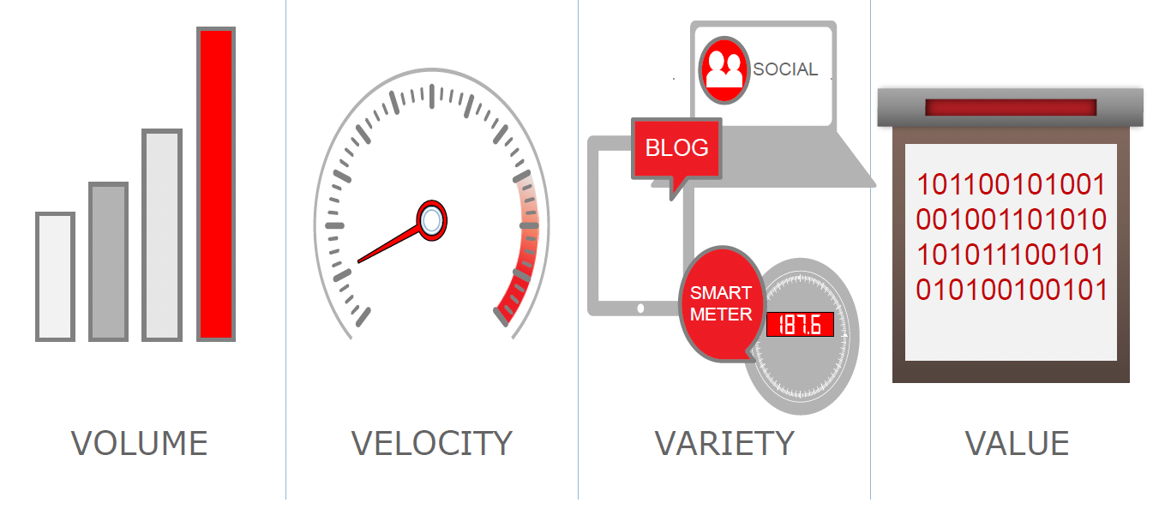
大数据分析的挑战性搞

Slide 6






近似
经典近似算法
类SQL近似查询
近似计算
Approximate circuits
Approximate storage
Software-level approximation
Approximate computer system
Notes:
Bounded Errors

Slide 7
大数据的查询近似
R = Q(D)

Slide 8


查询近似技术
主要思想：对一类查询复杂性高的查询语言Q ，变换为一类查询复杂性低的查询语言Q’ ，并且尽量不影响查询结果的准确性。
approximation
Q(D)
Q’(D)
挑战: 平衡查询的复杂性和查询的准确性!

Slide 9
如，时态稠密图查询
筛选与验证的方法 (Filter-and-Verification)
数据驱动的查询近似方法(Data Driven Query Approximation)
根据数据的特点选取k个(k是个小的常数，比如10或15)
实验结果 (With the state of the art solution^{[Bogdanov et al. 2011]})
10⁴ | 10⁵ | 10⁶ | ··· | 10⁸
5×10² | 5×10³ | 5×10⁴ |  | 5×10⁶
过滤掉95%
10⁴ | 10⁵ | 10⁶ | ··· | 10⁸
k | k | k |  | k
 | 准确性 | 效率
BEIJING DATA | 100.25% | 快4,870倍
SYNTHETIC DATA | 99.69% | 快1,468倍
P. Bogdanov, M. Mongiov, and A. K. Singh. Mining heavy subgraphs in time-evolving networks. In ICDM, 2011.
Shuai Ma, Renjun Hu, Luoshu Wang, Xuelian Lin, Jinpeng Huai, Fast Computation of Temporal Dense Subgraphs, ICDE 2017
Shuai Ma, Renjun Hu, Luoshu Wang, Xuelian Lin, Jinpeng Huai, An Efficient Approach to Finding Dense Temporal Subgraphs, TKDE, TO appea

Slide 10


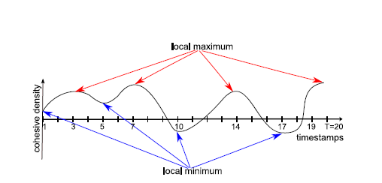
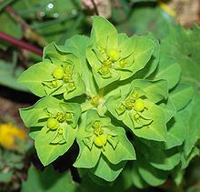

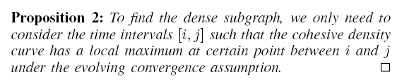
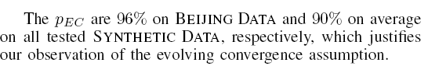
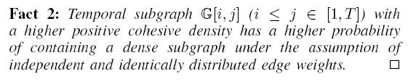
如，时态稠密图查询
在演化生物学中，趋同演化（Convergent evolution）指的是两种不具亲缘关系的动物/植物长期生活在相同或相似的环境，或曰生态系统，它们因应需要而发展出相同功能的器官的现象，即同功器官
Evolving convergence assumption
Shuai Ma, Renjun Hu, Luoshu Wang, Xuelian Lin, Jinpeng Huai, Finding Dense Subgraphs in Temporal Networks, ICDE 2017
Shuai Ma, Renjun Hu, Luoshu Wang, Xuelian Lin, Jinpeng Huai, An Efficient Approach to Finding Dense Temporal Subgraphs, TKDE, TO appear
Notes:
大戟属，又称翡翠塔属，是大戟科植物的一个属，包括了2160多种不同种类的植物，当中有些比较常见的，例如：一品红、灯台草等。大戟属植物是现时地球上其中一种生长范围极广的植物种属，主要在非洲及美洲的热带及亚热带地区生长，但在温带亦有发现。生长年期有一年生或多年生，有草本、木本灌木及乔木，而且都有树液。
仙人掌

Slide 11
大数据的数据近似
R = Q(D)

Slide 12


数据近似技术
主要思想：对一类查询复杂性高的查询语言Q ，将查询数据D变换机器能够高效处理的较小量D’ ，并且尽量不影响查询结果的准确性。
approximation
Q(D)
Q (D’)
二八定律：在众多现象中，80%的结果取决于20%的原因
D = HARD(D) + SOFT(D)
×
挑战: 平衡查询的效率和查询的准确性!

Slide 13
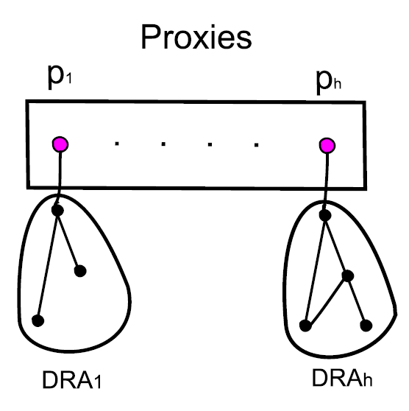
如一、最短路径/距离
针对有权无向图，提出 “proxies”概念
每个proxy代表了一个子图DRA中的顶点(互补重叠)
Proxies 能够在O(n)时间内算出
关键性质: 给定图G、顶点u和v及其代理u_{p}和v_{p}，则：
(1) path(u, v) = path(u, u_{p}) + path(u_{p}, v_{p}) + path(v_{p}, v)
(2) dist(u, v) = dist(u, u_{p}) + dist(u_{p}, v_{p}) + dist(v_{p}, v)
在真实的公路网络和社会网络中，数据减少了1/3!
是一种针对最短路径/距离的轻量级的通用的数据缩减技术!
Shuai Ma, Kaiyu Feng, Jianxin Li, Haixun Wang, Gao Cong, and Jinpeng Huai, Proxies for Shortest Path and Distance Queries. TKDE 2016.
Shuai Ma, Kaiyu Feng, Jianxin Li, Haixun Wang, Gao Cong, and Jinpeng Huai, Proxies for Shortest Path and Distance Queries. ICDE 2017 (TKDE Extended Abstract).

Slide 14
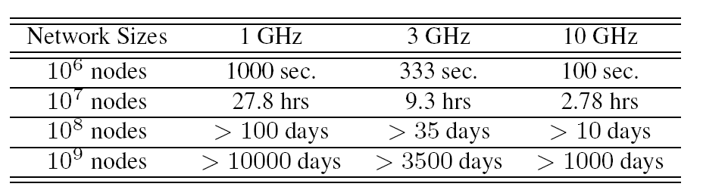
如二，网络链接预测
链接预测：
n个顶点网络，O(n²)个可能链接
CPU速度XGHz/s，假定1个机器时钟处理1个顶点对。
多数链接预测算法仅仅预测一个可能链接子集，而不是整个网络所有可能的链接，如[Dashun et al. 2011,Chungmok et al. 2014].
Dashun Wang, Dino Pedreschi, Chaoming Song, Fosca Giannotti, Albert-László Barabási: Human mobility, social ties, and link prediction. KDD 2011.
Chungmok Lee, Minh Pham, Norman Kim, Myong K. Jeong, Dennis K. J. Lin, Wanpracha Art Chaovalitwongse. A novel link prediction approach for scale-free networks. WWW 2014.

Slide 15
如二，网络链接预测
sample₁
Ensemble
直接采用非负矩阵分解的代价高
效率低
数据越稀疏，效果越差
数据近似技术(Ensemble Enabled Sampling)
采样要保证一定的覆盖率
基于链接预测特征的抽样 - Triangles
结合Ensemble的思想：链接e的预测分值是所有Ensemble中的最大值
Data
．．．
max
sample_{n}
Ensemble
小数据 | 准确性 | 大数据 | 效率
YouTube | 高18% | Friendster | 快31倍
Wikipedia | 高16% | Twitter | 快21倍
同时提高了准确性和检测效率!
Liang Duan, Charu Aggarwal, Shuai Ma, Renjun Hu, and Jinpeng Huai, Scaling up Link Prediction with Ensembles, WSDM 2016 - Big Data Algorithms Session.
Liang Duan, Shuai Ma*, Charu Aggarwal, Tiejun Ma, and Jinpeng Huai, An Ensemble Approach to Link Prediction. TKDE, 29(11): 2402-2416, 2017.

Slide 16



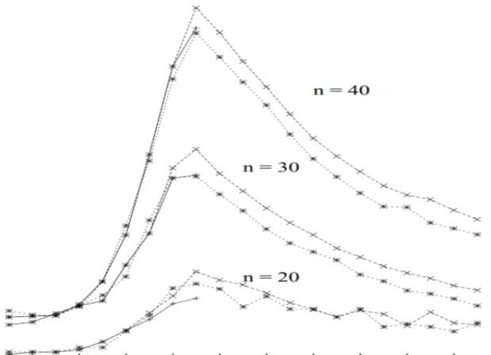
研究方向面临的机遇与挑战
16
国家大数据战略
与网络强国建设
联邦大数据战略
与美国情报战略
大数据产业推动
全球经济发展
普遍存在以难解易？难易实例的分离线？近似计算难解实例？
难解实例
任务感知
查询近似
大数据
近似
计算
数据感知
数据近似
新型存储
数据质量
易解
实例
易解
实例
Notes:
在已有研究基础上，我们针对普便存在的以难解易现象，深入分析了难解实例和易解实例的特性，猜想：在难易之间可能存在分离线，并思考了近似计算难解实例的可能性。
例如：结合任务感知、数据感知、新型存储，开展大数据近似计算研究。

Slide 17
结合感知与新型存储的大数据近似计算
17
任务感知
数据感知
新型存储
任务特征
数据特征
存储特征
例1:针对链接预测难题，发现预测目标是“好友”链接(特征)？则以两跳链接子图近似预测
例2:针对图同构难题，发现“图”是“树”(特征)？则可转化为树同构的多项式易解问题
例3:针对图可达难题，在3DXpoint新型存储器件上“存算联动” (特征)？复杂度由O(n³)降至O(nd)
分离线
任务感知的
大数据
近似计算
数据感知的
大数据
近似计算
结合新型存储
大数据
近似计算
Notes:
其中的关键是任务特征、数据特征和存储特征。
例如：针对链接预测难题，如果发现预测目标是“好友”链接，则以两跳链接子图，近似预测目标。
其中的关键是，如何抽象并描述其中的任务特征。

Slide 18

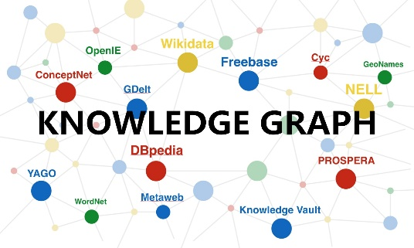

Easy-First关系抽取
Relation Extraction (RE)
Crucial role for many knowledge based applications
Two types of relation extractors:
local (based on sentences) and global (based on corpora)
Global RE as a constrained optimization
Resolve conflict decisions
Utilize the dependencies among extracted facts
Be solved by mature optimization models
e.g. integer linear programming (ILP)
Notes:
As we know, Relation extraction (RE) has been extensively studied due to its crucial role for many knowledge based applications, such as question answering, knowledge graph, and recommender system.
There are two types of relation extractors: local and global. The former identify relationships between entity pairs individually according to the local features of sentences; The latter make decisions by further considering joint features of the entire corpus
Global relation extractors are able to resolve conflict decisions, and to utilize the dependencies among extracted facts to improve the performance, commonly by formalizing RE as a constrained optimization problem and solving RE with integer linear programming

Slide 19
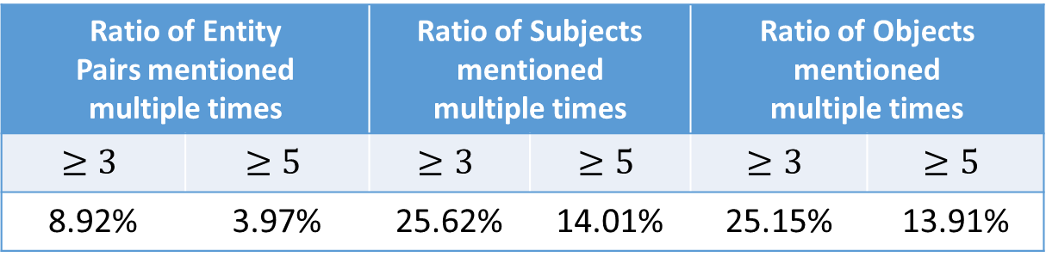
Easy-First关系抽取
Challenges of Integer Linear Programming for RE
too much computing time and memory of ILP with voluminous variables and constraints
Redundant information are common, but needs to be encoded cautiously
#Mentions | #Entity Pairs | #Subjects | #Objects
53162 | 30864 | 11360 | 9709
Ratio of Entity Pairs mentioned multiple times |  | Ratio of Subjects mentioned multiple times |  | Ratio of Objects mentioned multiple times
8.92% | 3.97% | 25.62% | 14.01% | 25.15% | 13.91%
Redundancies Types
S-O redundancies; S-R redundancies;
O-R redundancies; R redundancies
Shuai Ma, Gang Wang, Yansong Feng, and Jinpeng Huai, Easy First Relation Extraction with Information Redundancy, EMNLP 2019.
, Wanpracha Art Chaovalitwongse. A novel link prediction approach for scale-free networks. WWW 2014.
Notes:
Using integer linear programming for RE as a blackbox solver is a challenging task.
First, with the increase of entity pairs and candidate relations, the variables and constraints encoded for ILP increase dramatically, which in return may consume too much computing time and memory.
Second, redundant information needs to be encoded cautiously.
For example, when we choose which city is the capital of Australia based on input data, the simple statistical methods, such as confidence summation, may easily lead to a wrong decision in this case.
So, A efficient and effective global relation extractor is neede.

Slide 20
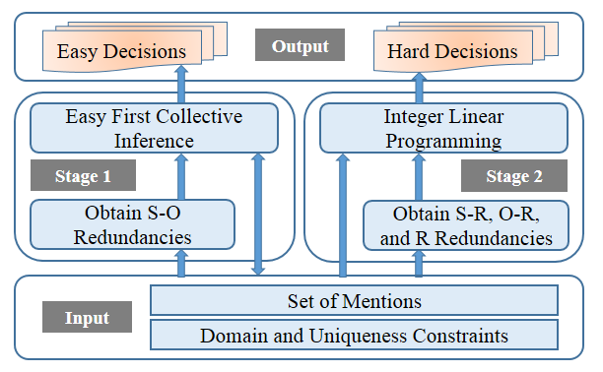
Easy-First关系抽取
Domain constraints
Uniqueness constraints
Subject Domain | Relation | Object Domain
Countries | largestCity | Cities
Organizations | locationCity | Cities
Persons | nationality | Countries
Subject Domain | Relation | Object Domain
Persons | birthPlace | Cities
Countries | capital | Cities
Shuai Ma, Gang Wang, Yansong Feng, and Jinpeng Huai, Easy First Relation Extraction with Information Redundancy, EMNLP 2019.
Notes:
Using integer linear programming for RE as a blackbox solver is a challenging task.
First, with the increase of entity pairs and candidate relations, the variables and constraints encoded for ILP increase dramatically, which in return may consume too much computing time and memory.
Second, redundant information needs to be encoded cautiously.
For example, when we choose which city is the capital of Australia based on input data, the simple statistical methods, such as confidence summation, may easily lead to a wrong decision in this case.
So, A efficient and effective global relation extractor is neede.

Slide 21
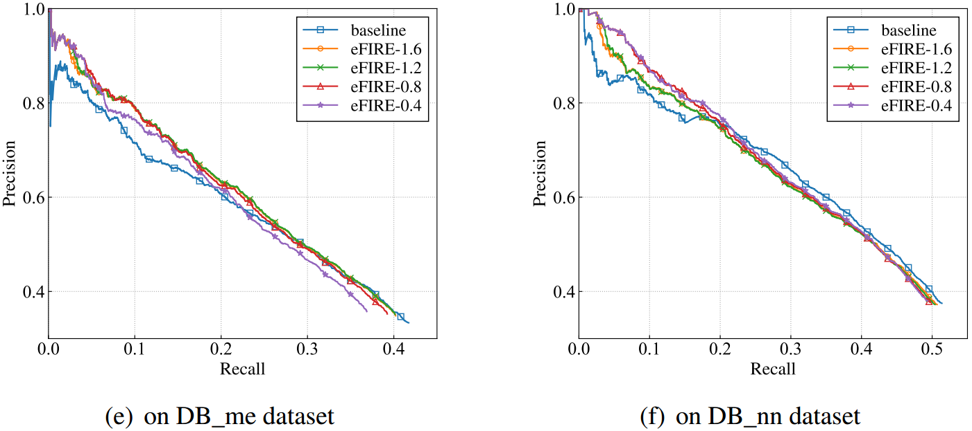
Easy-First关系抽取
Datasets | Methods | Running Time (s) | # of ILP Variables | # of ILP Constraints
DB_me | baseline | 52.70 | 12353 | 293361
 | eFIRE | 1.88 | 8185 | 34931
DB_nn | baseline | 15.82 | 11770 | 94498
 | eFIRE | 1.11 | 9678 | 24314
Shuai Ma, Gang Wang, Yansong Feng, and Jinpeng Huai, Easy First Relation Extraction with Information Redundancy, EMNLP 2019.

Slide 22
大数据技术的应用案例
BDA

Slide 23
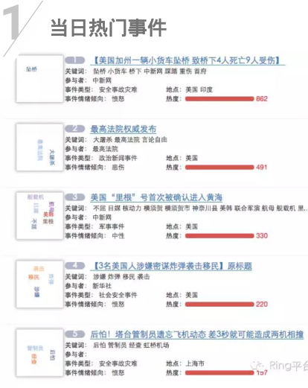

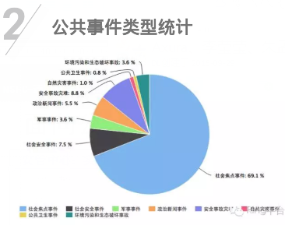
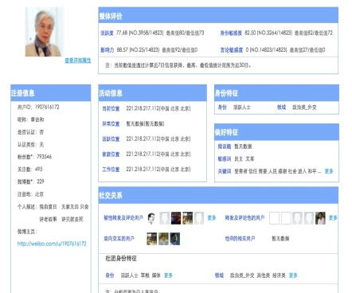
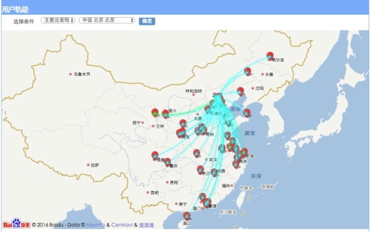
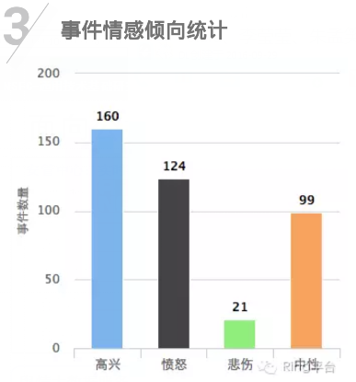
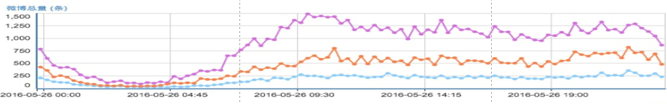
如一：面向公共事件的示范应用
安管中心：实时事件检测与分析系统
安管中心：微博人物画像系统
个人多维画像
群体迁徙分析
事件检测
事件分析
地域迁徙图
地域迁徙图
群体情绪监测
舆情大数据服务：已被国家信息安全管理中心采用，建立Ring微信公众号
研究工作：异质大数据获取、建模与深度分析，异构大数据存储与多模态计算，复杂系统敏捷定制，事件分析与预测。
核心算法： Weiren Yu, Charu C. Aggarwal, Shuai Ma, Haixun Wang: On Anomalous Hotspot Discovery in Graph Streams. ICDM 2013.
Notes:
实时事件检测与分析系统Ring 事件检测，事件演化，热点词排行榜、微博统计(统计每天的微博数量、某类型微博数量、微博类型所占比例圆饼图)、人物事件库、用户分析（用户的相关微博、社交圈、核心朋友圈、标签）
微博人物画像系统--信息安全管理中心（吴老师） 个人多维画像、社交分析（从图上看是根某用户相关的社交用户）、群体迁徙分析(没看明白)、群体情绪监测

Slide 24




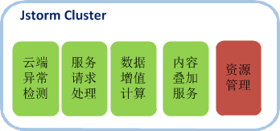

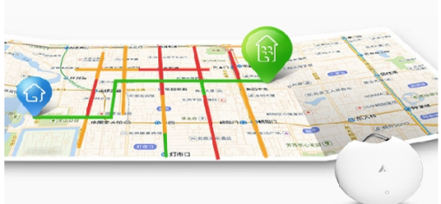
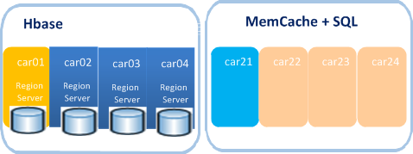
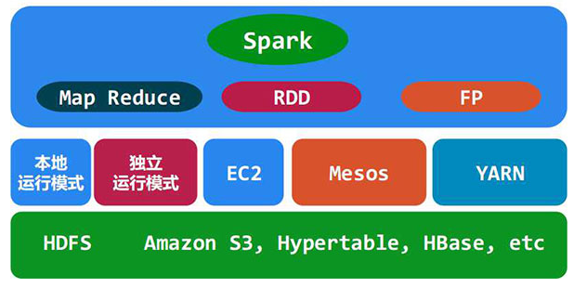
如二：实时流式大数据处理平台
车网监控平台
资源管控平台
公众服务平台
运营托管平台
开放数据平台
移动端交互与数据采集
第三方应用接入
实时流式处理
分布式消息队列
应用数据总线
离线数据挖掘
时空大数据存储管理

Slide 25
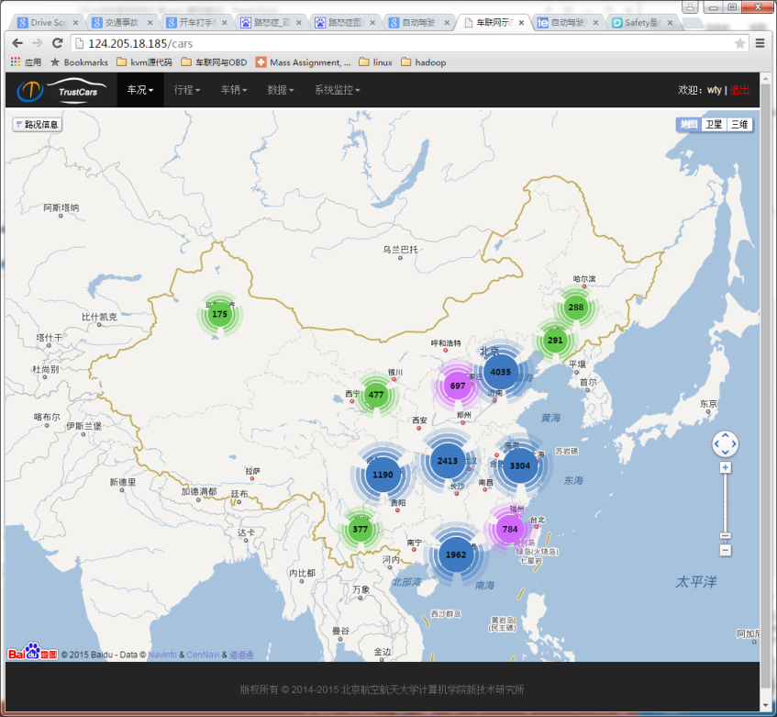
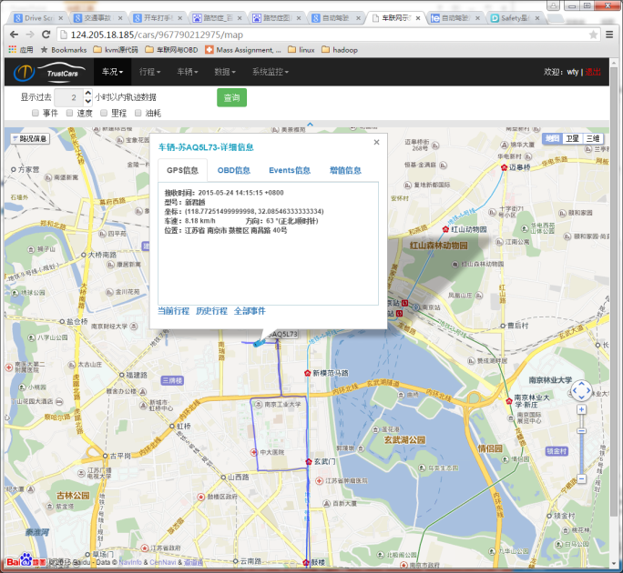
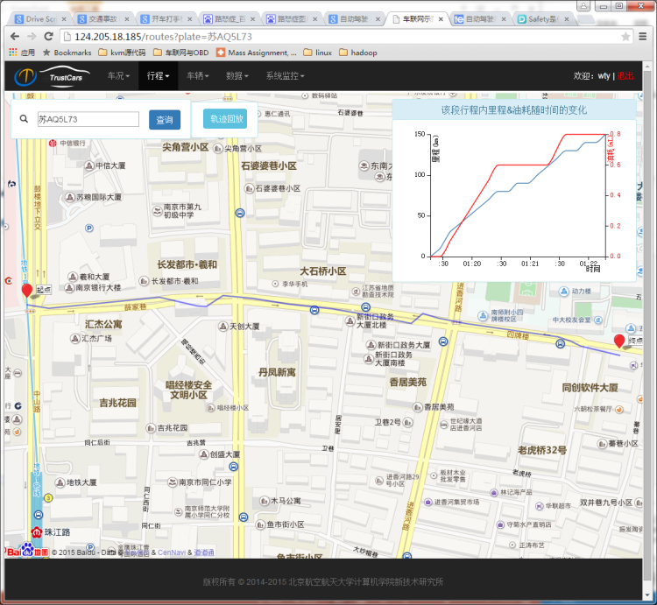
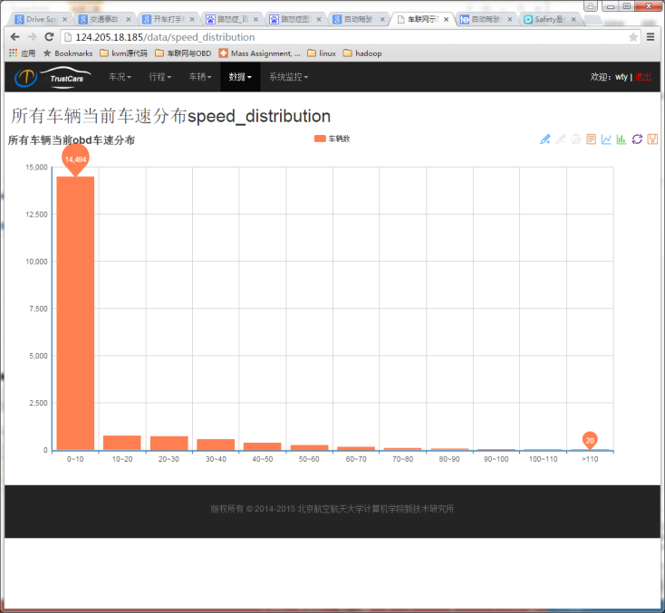
如二：实时流式大数据处理平台
车辆运营态势
单个车辆状态实时跟踪
历史运营分析
线路、里程、油耗、行为
行程实时切分与速度分析
数据质量分析与系统状态监控

Slide 26
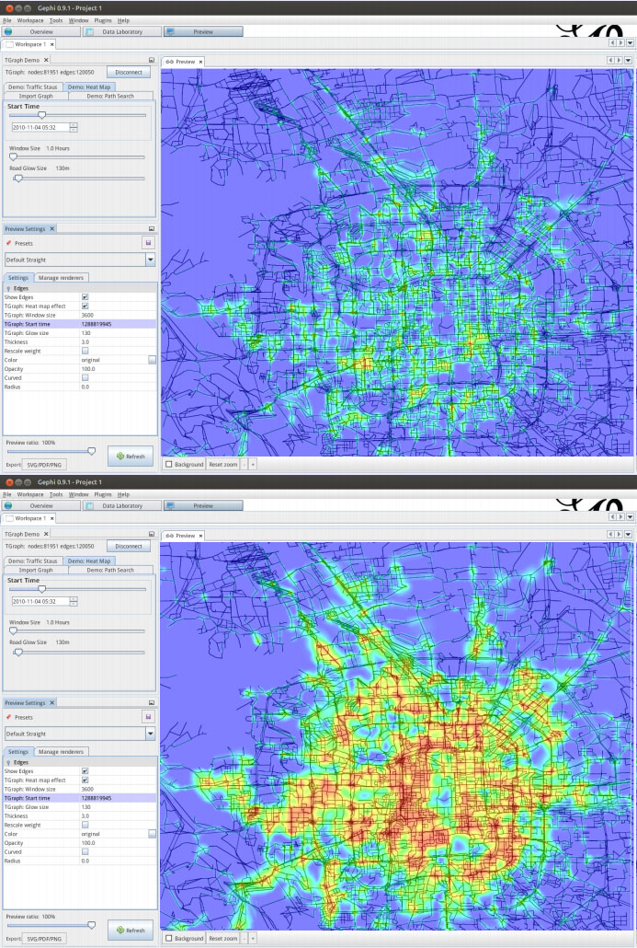
如三：TGraph时态图数据管理系统
Haixing Huang, Jinghe Song, Xuelian Lin, Shuai Ma, Jinpeng Huai, TGraph: A Temporal Graph Data Management System (demo), CIKM 2016.

Slide 27



如四：人类行为预测
Prediction is now a developing science
Success seems to be achieved most consistently when questions are tackled in multidisciplinary efforts that join human understanding of context with algorithmic capacity to handle terabytes of data - Special Issue: Prediction, Science, Feb. 3, 2017.
2016年美国大选预测失败原因？
Twitter机器人、雇佣军
Shy Trump voter理论: 支持者趋向于保持沉默
人类行为预测是下一个前沿：
更多的数据≠更好的预测：噪音的存在
罕见事件、行为动态变化
IoT的涌现导致多种异构数据爆炸
Notes:
预测是一门发展中的科学，需要均衡机器学习等人工智能方法和人的因素

Slide 28


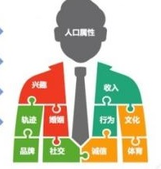


如四：基于微博数据的群体行为预测
用户爬取
特征提取
模型验证
建立模型
用户转发、发布、回复行为模型
创建虚拟用户、
可视化展示
目标：本文以爬取的微博数据为基础，对微博用户进行特征提取，利用提取的用户特征进行聚类，得到统计特征差别明显的不同用户群体，针对不同群体，分析用户行为的影响因素，探究微博用户行为机理。
主要衡量指标：行为建模准确度

Slide 29







Acknowledgements
Collaborators:
Charu Aggarwal, Sourav S Bhowmick, Yang Cao, Gao Cong, Liang Duan, Wenfei Fan, Kaiyu Feng, Yansong Feng, Haixing Huang, Renjun Hu, Jinpeng Huai, Jia Li, Jianxin Li, Xuelian Lin, Xudong Liu, Zhe Liu, Jinghe Song, Gang Wang, Haixun Wang, Luoshu Wang, Tianyu Wo…
They are from:

Slide 30

主页: http://mashuai.buaa.edu.cn
邮件: mashuai@buaa.edu.cn
地址:
新主楼G1122,
北京航空航天大学
Thanks!

